Slide 1
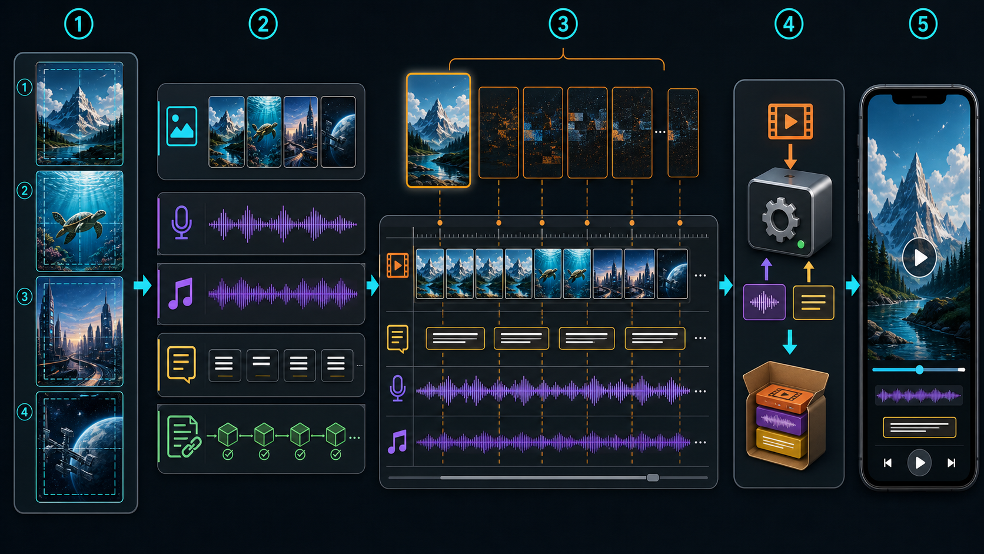
W15
影片模組
FFmpeg 與短影音合成
影片如何被合成與壓縮？
從原理、實驗到可說明的作品
多媒體系統 115
W15 · 影片模組

Slide 2
W15
影片模組
本週學習地圖
1
2
3
分辨 container 與 codec
理解 I／P／B frame、GOP 與 bitrate
輸出 720×1280 MP4 粗剪版
多媒體系統 115
W15 · 影片模組

Slide 3
W15
影片模組
核心原理
關鍵詞
01
MP4 是容器，H.264 是視訊編碼方式
container
codec
keyframe／GOP
CRF／bitrate
說明規則
02
指出輸入、改變的參數、觀察到的輸出，以及仍不能確定的部分。
編碼利用影格內與影格間冗餘
03
關鍵影格密度、bitrate、內容動態與品質互相牽動
多媒體系統 115
W15 · 影片模組

Slide 4
W15
影片模組
課堂實驗／任務
1
2
用 ffprobe 讀取 streams
維持比例縮放並補邊
3
4
合成圖片、旁白與字幕
換兩個 CRF 比較大小與瑕疵
多媒體系統 115
W15 · 影片模組

Slide 5
W15
影片模組
同一核心，兩種支架
日間引導
進修挑戰
固定四張圖與旁白完成組裝。
依自選分鏡建立可重跑腳本與 CPU 降級路徑。
共同底線
CPU 路徑可完成；AI 生成需記錄；素材需有來源與同意；每位學生都能說明關鍵原理。
多媒體系統 115
W15 · 影片模組

Slide 6
W15
影片模組
本週完成條件
繳交
Exit Ticket
720×1280 rough cut
ffprobe 紀錄
兩組壓縮比較
MP4 與 H.264 能互換嗎？
關鍵影格越多越好嗎？
為何不可直接拉伸？
不要只交成品：留下變因、觀察、判斷與限制，才能把作品變成可學習的系統。
多媒體系統 115
W15 · 影片模組

